Slide 1
МБДОУ «Детский сад комбинированного вида № 75» г. Энгельса Саратовской области
ПРОЕКТ
«УЛИЦА ПОЛНА НЕОЖИДАННОСТЕЙ»
Воспитатель: Лисина Оксана Сергеевна

Slide 2
Вид проекта: групповой
Продолжительность проекта: сентябрь – ноябрь 2012 года
Участники проекта: дети средней группы №6, воспитатели, родители.
Проблема: Легко ли научить ребенка вести себя на дороге? На первый взгляд легко. Надо только познакомить его с основными требованиями Правил дорожного движения и никаких проблем. На самом деле очень трудно. Ведь сами родители каждый день на глазах своих детей нарушают эти Правила, и не задумываются, что ставят перед ребенком неразрешимую задачу: как правильно? Как говорят или как делают? Поэтому необходима повседневная работа с детьми по формированию представлений о важности соблюдения Правил дорожного движения.

Slide 3
Цель: формирование навыков правильного осознанного безопасного поведения дошкольников на дороге.
Задачи:
Пополнить, упорядочить, закрепить знания дошкольников о Правилах Дорожного Движения. Способствовать легкости и доступности овладения новыми знаниями по соблюдению Правил дорожного движения и применению их на практике.
Усвоение дошкольниками правил безопасности дорожного движения в качестве пешехода и пассажира транспортного средства.
Побуждать использовать изученные Правила дорожного движения на практике.
Повышение компетентности родителей по вопросам, касающихся Правил дорожного движения.
Создание предметно – развивающей среды в группе.

Slide 4
Этапы работы над проектом:
Подготовительный этап:
Постановка цели и задач, определение методов исследования, предварительная работа с детьми и их родителями, выбор оборудования и материалов, составление стратегического плана работы с детьми.
Сбор информации по проблеме. Подготовка материала и оборудования.
Анкетирование родителей.
Поиск эффективных технологий и методик в области обучения детей правилам безопасного поведения на дорогах.

Slide 5
Основной этап работы:
Информационно – исследовательский:
Поиск ответов на поставленные вопросы разными способами.
Создание картотеки дидактических и подвижных игр по Правилам дорожного движения.
Приобретение книг и оснащения для оформления уголка ПДД в группе.
Изготовление реквизитов для проведения сюжетно-ролевых игр по ПДД.

Slide 6
Заключительный этап:
3 этап - заключительный:
Обобщение результатов работы, закрепление полученных знаний, формулировка выводов, и по возможности составление рекомендаций.
На заключительном этапе нашего проекта совместно с родителями оформили уголок «Правила Дорожного Движения». Реализация данного проекта позволила сформировать у детей необходимые представления, умения и навыки безопасного поведения на улицах и дорогах.

Slide 7
Работа с родителями
Консультации « Как выработать навыки безопасного поведения на улице». «Безопасность детей в наших руках», «Малыш и дорога».
Стендовая информация «Легко ли научить ребенка вести себя на дороге?».
Памятка «Что должен знать ребенок в среднем дошкольном возрасте о правилах поведения на дороге»
Анкетирование «Осторожно, дорога!».

Slide 8
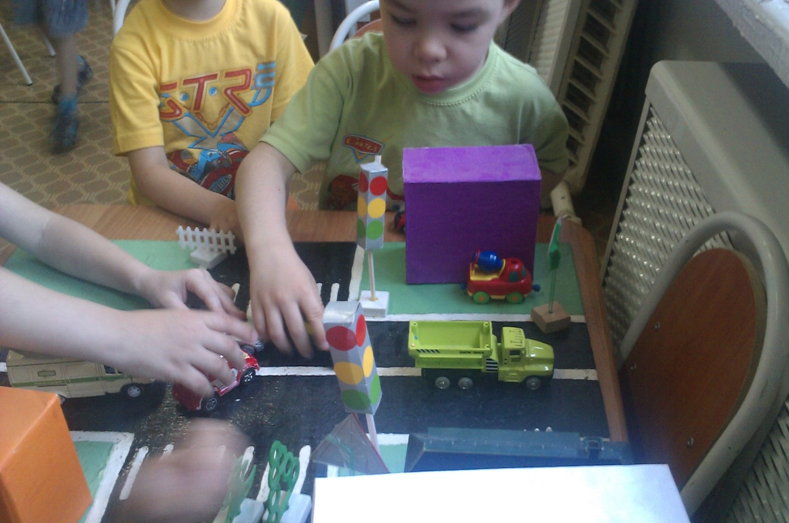
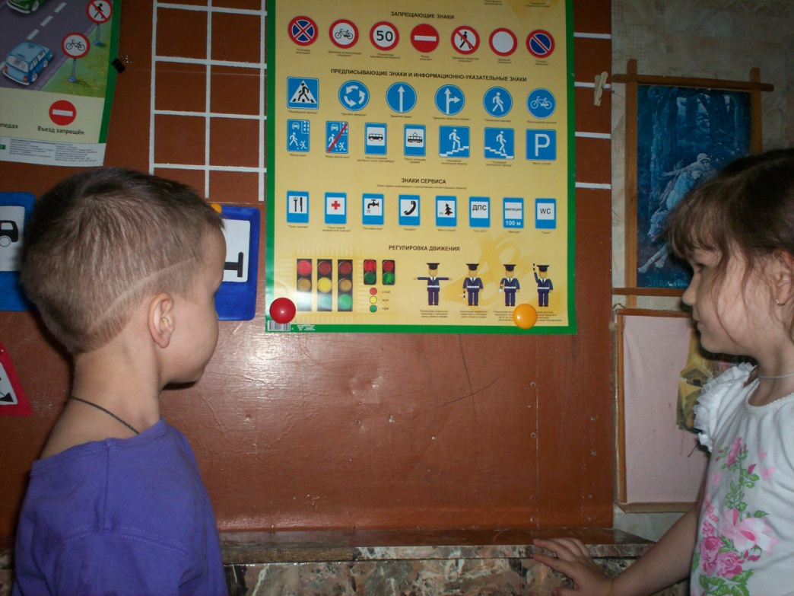
На улице нашей машины-машины, Машины малютки, машины большие.
Много знаков есть на свете. Знать полезно знаки эти. Есть знаки запрещающие, есть предупреждающие. Еще знать обязательно – знаки указательные!

Slide 9
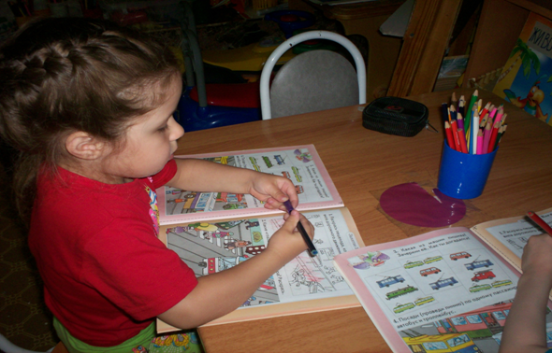
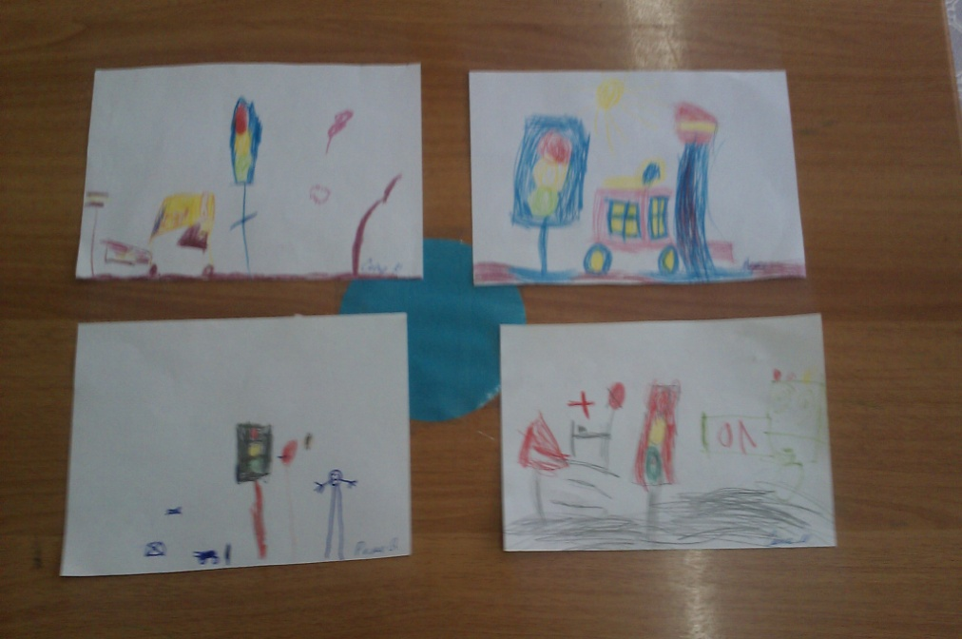
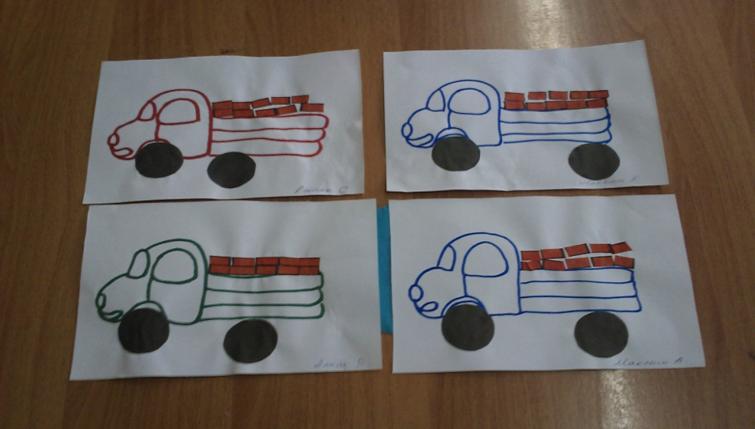
Правил дорожных на свете не мало. Все бы их выучить нам не мешало, Но основное из правил движения Знать, как таблицу,должны умножения.
Мы рисуем
Перевозим груз

Slide 10
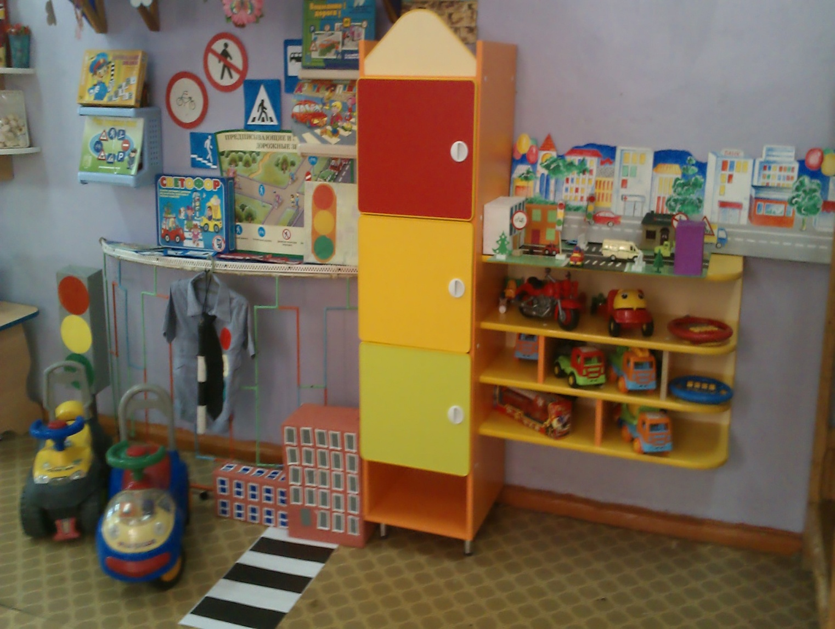
Уголок ПДД

Slide 11
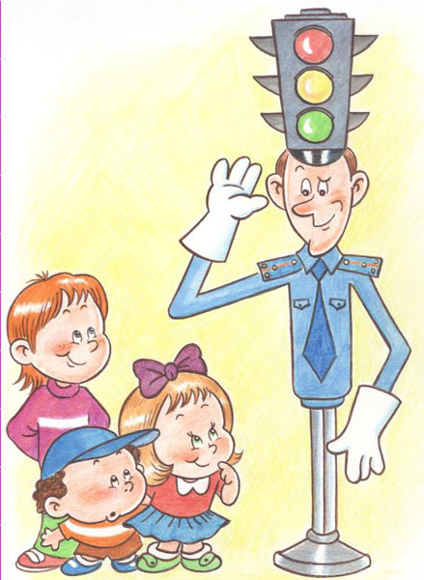
СПАСИБО ЗА ВНИМАНИЕ!

